Slide 1


Prisstruktur for arrangementer
___
SMK
2. september 2021

Slide 2
En prisstruktur for arrangementer kan sikre konsistente priser
SMK ønsker derfor assistance til at lave en ny prisstruktur for arrangementer.
Prisstrukturen skal:
gøre det nemmere at sætte ensartede priser.
sikre, at priserne tager udgangspunkt i værdien for brugerne ved at deltage i arrangementet.
kunne bruges til at sætte priser for både fysiske og digitale arrangementer.
___
Ny prisstruktur for arrangementer sikrer konsistente og værdibaserede priser
Arrangementer prissættes meget forskelligt i dag
Der er i dag ikke en fast struktur eller logik for, hvordan priser på arrangementer skal sættes.
Ofte sættes prisen baseret på omkostningerne ved at afholde arrangementet og ikke med udgangspunkt i brugernes oplevelse af værdi.
Arrangementerne på SMK prissættes som regel af de medarbejdere, der står for at udvikle arrangementet. Mange af medarbejderne synes, det er vanskeligt at sætte den ”rigtige” pris.
Kombinationen af decentral prissætning og manglende struktur betyder, at arrangementerne i dag bliver prissat meget forskelligt.
SMK udvikler i stigende grad digitale arrangementer, og det er vigtigt, at de prissættes korrekt i forhold til de fysiske arrangementer.
2

Slide 3
Prislogik for fysiske og digitale arrangementer
Rabat til årskortholdere
Et årskort giver gratis adgang til museet, men udløser ikke rabat til arrangementerne.
Én eller flere sessioner?
1
Flere
Hvor lang tid varer arrangementet?
Pris = pris pr. gang * antal gange
Rund ned til nærmeste prispunkt
½ time eller mindre
½ til 2 timer
Mere end 2 timer
Point:
Wow-faktor: (0/1/2)
+ Forplejning eller add-ons: (0/1)
= x
Point:
Wow-faktor: (0/1/2)
+ Forplejning eller add-ons: (0/1)
= x
Er der forplejning?
0
1, 2
2, 3
Nej
Ja
0
1, 2
2, 3
Pris ekskl. entré, DKK
0
45
95
195
295
495
995
1.995
2.995

Slide 4
Veldefinerede beskrivelser af de typiske wow-faktorer gør det nemmere at sætte ensartede priser
Beskrivelse af wow-faktor
Wow-faktoren er en væsentlig value driver og er derfor afgørende for, at prisen sættes i overensstemmelse med værdien for brugerne. For at sikre, at I har en fælles forståelse af, hvad der kendetegner et arrangement med høj og lav wow-faktor, kan I detaljere beskrivelserne i tabellen her.
Beskrivelse af hvad, der giver hhv. 0, 1 og 2 point i wow-faktor
Wow-faktor | 0 | 1 | 2
Omvisning | Omviser | Kurator/ inspektør | Kunstneren selv /kendis/direktør
Foredrag | Omviser | Kurator/ inspektør | Kunstneren selv /kendis/direktør
Workshop | Omviser | Kunstner fra samlingen | Kendt kunstner
4

Slide 5
Vedligeholdelse og brug af prislogik
Justér baseret på brugernes adfærd
Hvis et arrangement bliver hurtigt udsolgt, så er prisen sat for lavt. Følg derfor op på, hvor hurtigt arrangementerne bliver udsolgt, og brug denne information til at justere prislogik og prispunkter (fx årligt).
Prisopfattelsen påvirkes af jeres kommunikation
Jeres kommunikation om arrangement, oplægsholder mv. er med til at skabe gæsternes værdioplevelse. Husk derfor at tale arrangementerne op i jeres kommunikation. Hvis foredragsholderen er unik, men gæsterne ikke er klar over det, så er det svært at retfærdiggøre en høj pris.
Sammenhæng mellem pris, værdioplevelse og omkostninger
Hvis et arrangement ikke ”løber rundt”, er der to muligheder:
1. Overvej, om I kan øge wow-faktoren ved at kommunikere det særlige (og dyre) ved arrangementet.
2. Reducér de omkostninger, der ikke skaber tilstrækkelig værdi for gæsterne.
___
Forslag til implementering og vedligeholdelse af prislogik
Implementering af prislogik
På workshoppen kom vi langt med at lave en struktur, der giver ensartede priser. For at sikre, at I får benyttet prislogikken fremadrettet, kan følgende steps hjælpe:
Benyt prislogikken til at sætte priser på denne sæsons arrangementer og færdiggør beskrivelsen af wow-faktorerne ved samme lejlighed.
Vurdér, om de udvalgte prispunkter er tilstrækkelige til at fange de væsentligste forskelle i oplevet værdi. Indsæt evt. yderligere prispunkter, hvis springene er for store nogle steder.
Medbring altid prislogikken til møder, hvor I taler om nye arrangementer. Prisen skal tænkes ind i arrangementet så tidligt som muligt.
5

Slide 6
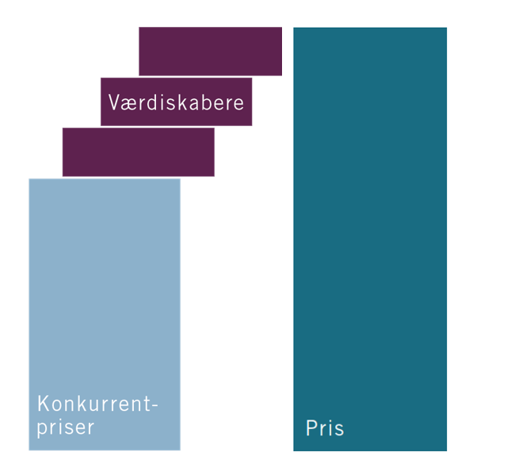
Generel metode til værdibaseret prissætning
(Benyttes hvis produktet ikke passer direkte ind i prislogikken på side 3.)
1 | Hvad koster kundens alternativ?
2 | Hvordan adskiller dit produkt sig fra alternativet – set med kundernes øjne?
3 | Hvad er forskellene værd for kunderne?
4 | Hvordan skal værdien fordeles mellem jer og kunden?

Slide 7
Eksempel: Prissætning af digital workshop
Digital workshop
Workshop (”masterclass”) på Zoom
Faciliteret af professionel kunstner
Fokus på teknik og indføring for begyndere
50 deltagere
Kreakit sende hjem til deltagere på forhånd (akvarelmaling, papir, pensel og blyant)
Eksempel på brug af metode
1 | Hvad koster kundens alternativ? | Fysisk workshop til 350 kr.
Fordele
Ulemper
2 | Hvordan adskiller dit produkt sig fra alternativet – set med kundernes øjne?
Komme tæt på
8
Manglende fysiske rammer / ”kunst-aura"
-7
Undgå transport
6
Manglende nærvær
-5
Andre deltagere kan ikke se, hvad man maler
2
Manglende feedback?
-3
3 | Hvad er forskellene værd for kunderne?
16
-15
4 | Hvad skal det koste | Samme værdi = samme pris

